Slide 1





APIs, REST & RESTful

Slide 2


Olá, quem sou eu?
Formado em Analise e Desenvolvimento de Sistemas pela Uniguairacá Centro Universitário. Pós-Graduado no curso de Especialização em Desenvolvimento de Aplicações Web e Mobile.
Atuo na área da tecnologia da informação, no desenvolvimento de aplicações front end com foco no framework Angular e todo seu ecossistema.
Como desenvolvedor, já trabalhei com tecnologias como Angular, Git e SQL, focando em criar soluções web escaláveis. Minhas atividades incluíam a especificação de requisitos técnicos, atuando como suporte ao Product Owner e Scrum Master, além do desenvolvimento de protótipos de alta fidelidade usando FIGMA na área de UI/UX. Na área de Front-End, utilizei Angular para o desenvolvimento e arquitetura da aplicação. Além disso, fui responsável por gerenciar o ecossistema e a nuvem com o Azure DevOps, incluindo a criação de repositórios GIT, gestão de ambientes, automação de ciclos com CI/CD e gerenciamento das tarefas do time.

Slide 3

APIs
API ou “Application Programming Interface”, é uma forma de integrar sistemas, possibilitando benefícios como a segurança dos dados, criando uma espécie de “ponte” entre diferentes linguagens de programação. Além disso, ela possibilita a integração entre sistemas com linguagens totalmentes distintas.

Slide 4
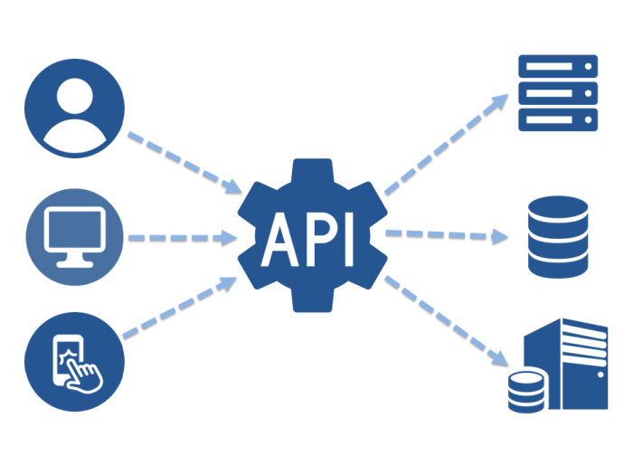
O que é REST?
É uma especie de estilo de se projetar aplicativos da Web fracamente acoplados que contam com recursos nomeados e não com mensagens.
Engenhosamente, o REST transporta a infraestrutura já validada e bem-sucedida da web – HTTP e alavanca aspectos do protocol como por exemplo “GET” e “POST”

Slide 5
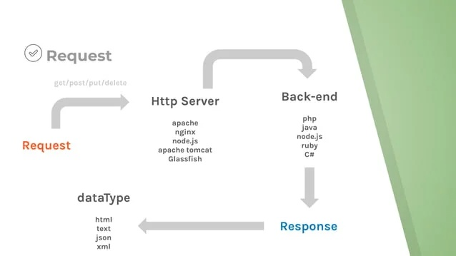

Slide 6


Slide 7
URIs e Recursos
Quando fazemos requisições Web, precisamos falar o caminho da mesma, a URI (Unified Resource Identifier), ou seja, o identificador único de um recurso. Então, ao criar as URIs do nosso sistema, devemos levar em conta que elas representam recursos, não ações.
/produtos/editar /produto/123
⭢
Para representar a edição de um produto podemos usar a URI /produto com o método HTTP PUT

Slide 8
Operações e métodos
O importante no REST é que você tenha um conjunto pequeno e fixo e operações bem definidas.
Isso gera uma interface uniforme
O Protocolo HTTP possui sete métodos:
GET
POST
PUT
DELETE
HEAD
OPTIONS
TRACE

Slide 9
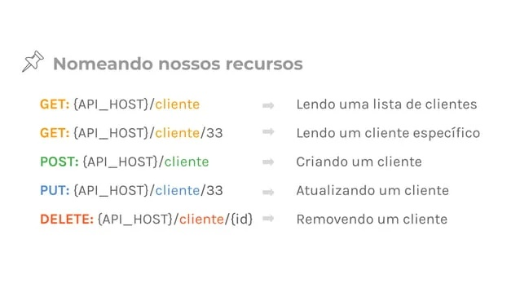

Slide 10
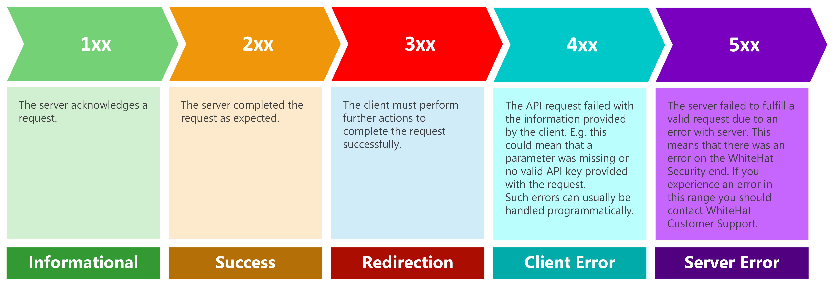

Slide 11
RESTful
RESTful é a capicidade de um serviço web fazer REST
Quando criamos uma aplicação web com base na arquitetura REST, Podemos dizer que nossa aplicação é RESTful.
É mais questão de nomenclatura

Slide 12
Bora praticar?
02
01
03
Encontrar uma API Publica
Consumir uma API
Utilizar os principais métodos

Slide 13
2021
STARTUP.
Obrigado ☺
...
13

Slide 14


Slide 15






